Slide 1
Эффективное взаимодействие педагога с семьёй, воспитывающей ребёнка с нарушением зрения
Подготовила:
Шестакова Наталья Николаевна
Воспитатель ГОУ ТО «Ефремовская начальная школа»
2019 год

Slide 2
Главное место в воспитании детей отводится семье

Slide 3
Традиционные формы организации работы с родителями:
родительские собрания;
информационные папки-передвижки;
анкетирование и др.

Slide 4
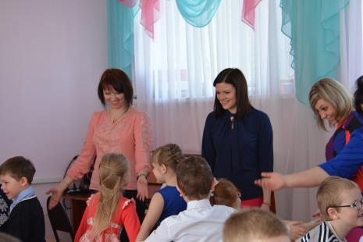
Нетрадиционные формы организации работы с родителями:
творческие выставки;
совместные праздники и досуги;
проектная деятельность.

Slide 5
В нашем дошкольном учреждении осуществляется комплексный медико-психолого-педагогический подход к сопровождению детей с нарушением зрения.

Slide 6
В наш детский сад дети попадают по направлению врача-офтальмолога, через ПМПК.

Slide 7
Большинство родителей не осведомлены о структуре коррекционного образования и не понимают возможностей коррекционно-развивающей среды.

Slide 8
Направления в работе с родителями:
обучение родителей соблюдению офтальмологических рекомендаций;
повышение педагогической компетенции родителей;
оказание помощи родителям в вопросах воспитания детей.

Slide 9
Работу с родителями в младшей группе мы начинаем с проведения экскурсии по группе и детскому саду.

Slide 10
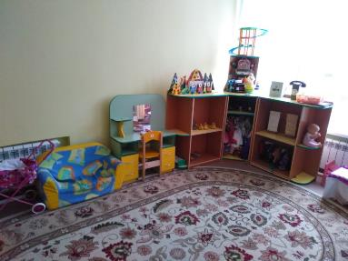
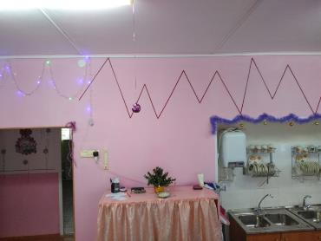
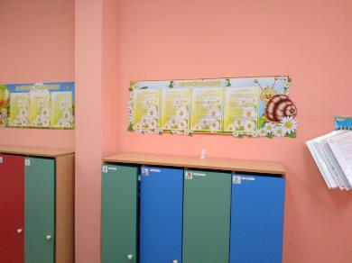
Игровая зона
Зрительные тренажёры и дидактические игры
Родительский уголок

Slide 11
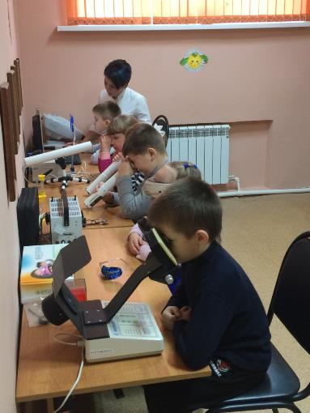
Кабинет с лечебной аппаратурой

Slide 12
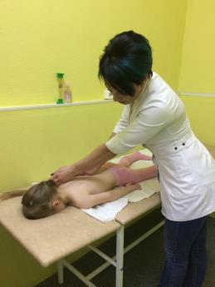
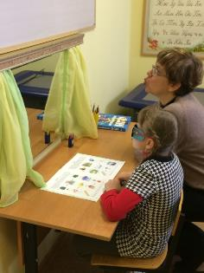
Кабинет психолога
Логопункт
Кабинет массажа

Slide 13
Анкетирование родителей
направлено на выявление отношения родителей к проблемам ребёнка.
Отрицание диагноза – достаточно распространённая позиция родителей.

Slide 14
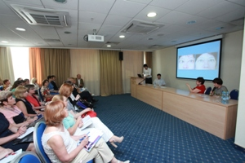
Родительское собрание с врачом-офтальмологом и медсестрой –ортоптисткой.
Основная цель – объяснить родителям физические особенности зрительного анализатора их детей в зависимости от диагноза .

Slide 15
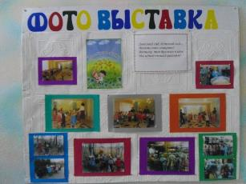
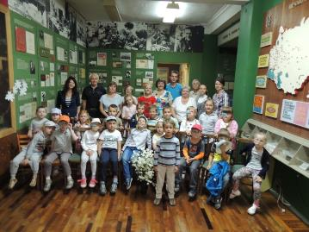
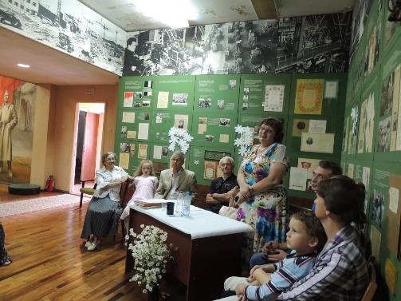
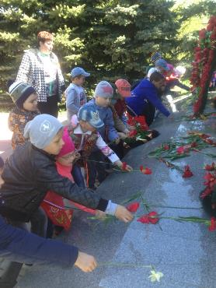

Slide 16
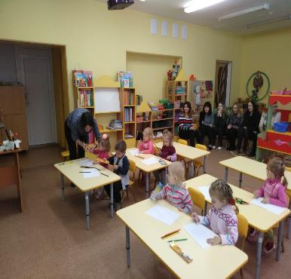
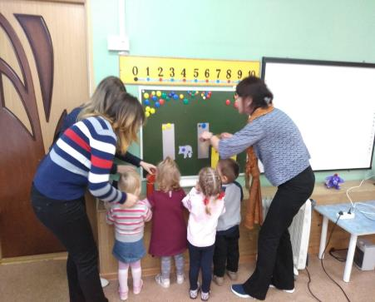
Консультационно-практическое занятие.
Основное условие проведения – это непродолжительность и лаконичность.

Slide 17
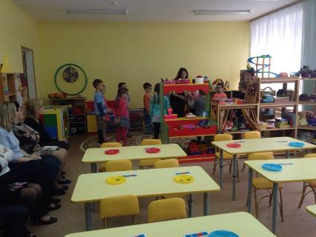
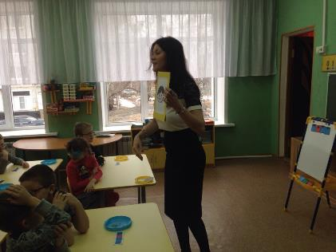
Народная мудрость гласит:
«Лучше один раз увидеть, чем сто раз услышать».
Это подчёркивает существенно большую информативность зрения по сравнению с другими органами чувств.

Slide 18
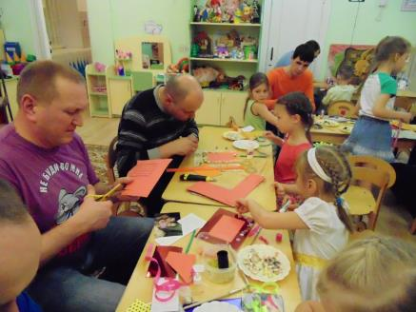
Интеллектуальные игры, игровые обучающие занятия, мозговой штурм

Slide 19
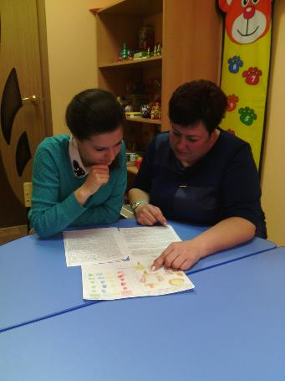
Индивидуальное консультирование родителей

Slide 20
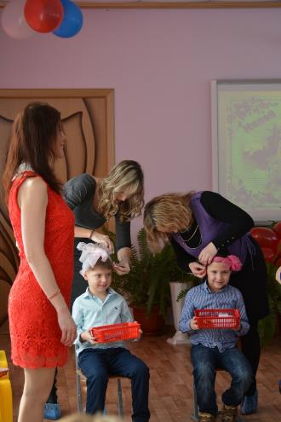
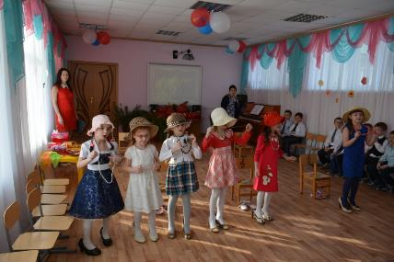
«День матери»

Slide 21
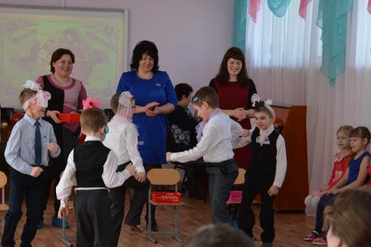
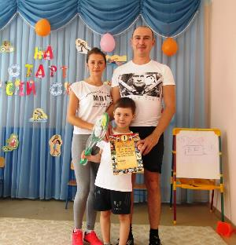
«Неделя открытых дверей»
«Неделя здоровья»

Slide 22
2016-2017гг.:
Выпущено – 25 детей.
Полное выздоровление по остроте зрения – 6 человек.
Снят диагноз амблиопия – 5 человек.
Изменился характер зрения с одновременного на бинокулярный – 8 человек.

Slide 23
При поступлении ребёнка с нарушением зрения в школу, прекращение лечения и отсутствие специальных коррекционных занятий может привести к рецидивам зрительной глазной патологии.

Slide 24
МЫ БУДЕМ ПРОДОЛЖАТЬ ВМЕСТЕ С РОДИТЕЛЯМИ УЧИТЬ ДЕТЕЙ ВИДЕТЬ И ГОВОРИТЬ ОБ УВИДЕННОМ, ЗНАКОМИТЬ ИХ С ПРЕДМЕТАМИ ОКРУЖАЮЩЕГО МИРА, С ЕГО КРАСКАМИ, ОБРАЩАТЬ ВНИМАНИЕ НА КРАСОТУ ПРИРОДЫ! В НАШИХ РУКАХ – ПОМОЧЬ ДЕТЯМ!

Slide 25
Спасибо за внимание!

